Slide 1



Slide 2



Hà vẽ xe đạp.

Slide 3


Bài 27: V v X x

Slide 4


v

Slide 5


v
x

Slide 6





Slide 7
v
x

Slide 8




Slide 9
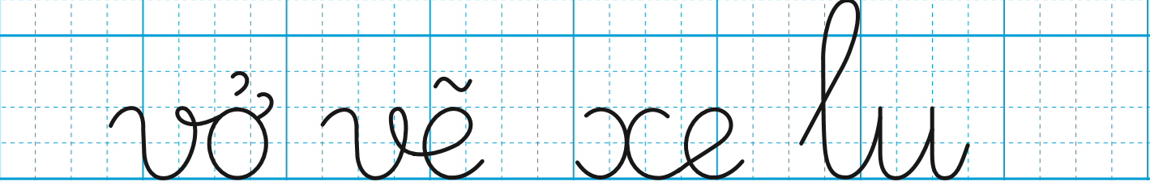

Slide 10


Nghỉ hè bố mẹ cho Hà về quê. Quê Hà là xứ sở của dừa.

Slide 11


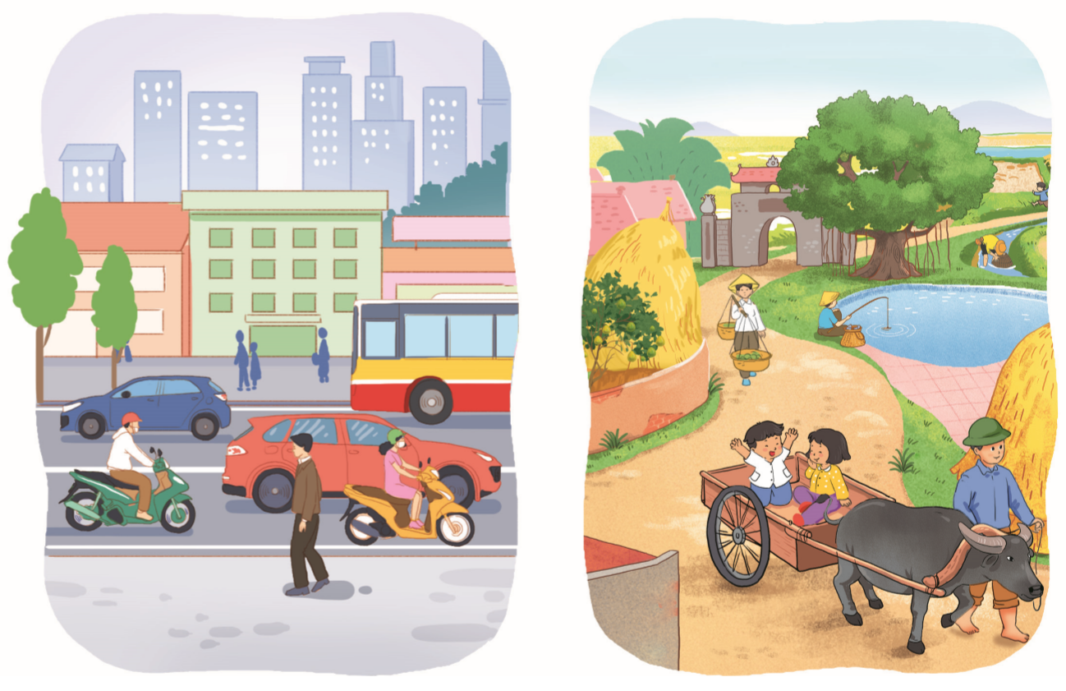
Thành phố và nông thôn.

Slide 12
v
x
Nghỉ hè bố mẹ cho Hà về quê. Quê Hà là xứ sở của dừa.

